Slide 1








Trang 87

Slide 2


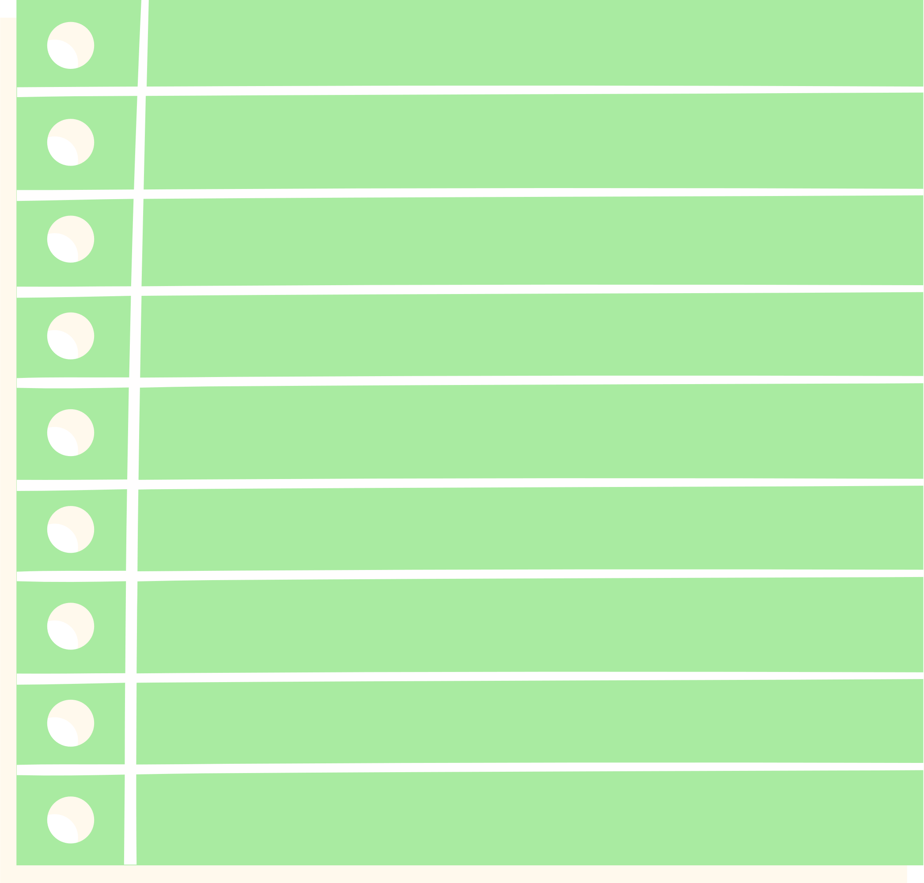







Biết rút kinh nghiệm về cách viết bài văn kể lại một câu chuyện về một nhân vật lịch sử
Nhận biết được ưu, khuyết điểm trong bài của bạn và của mình.

Slide 3









1. Nghe thầy có nhận xét chung

Slide 4



Đa số bài viết xác định đúng yêu cầu của đề bài.
Bố cục rõ ràng, 3 phần cân đối.
Diễn đạt ý mạch lạc, trôi chảy, câu văn miêu tả sinh động, giàu hình ảnh.
Trình bày sạch đẹp, viết đúng chính tả.
Ưu điểm

Slide 5
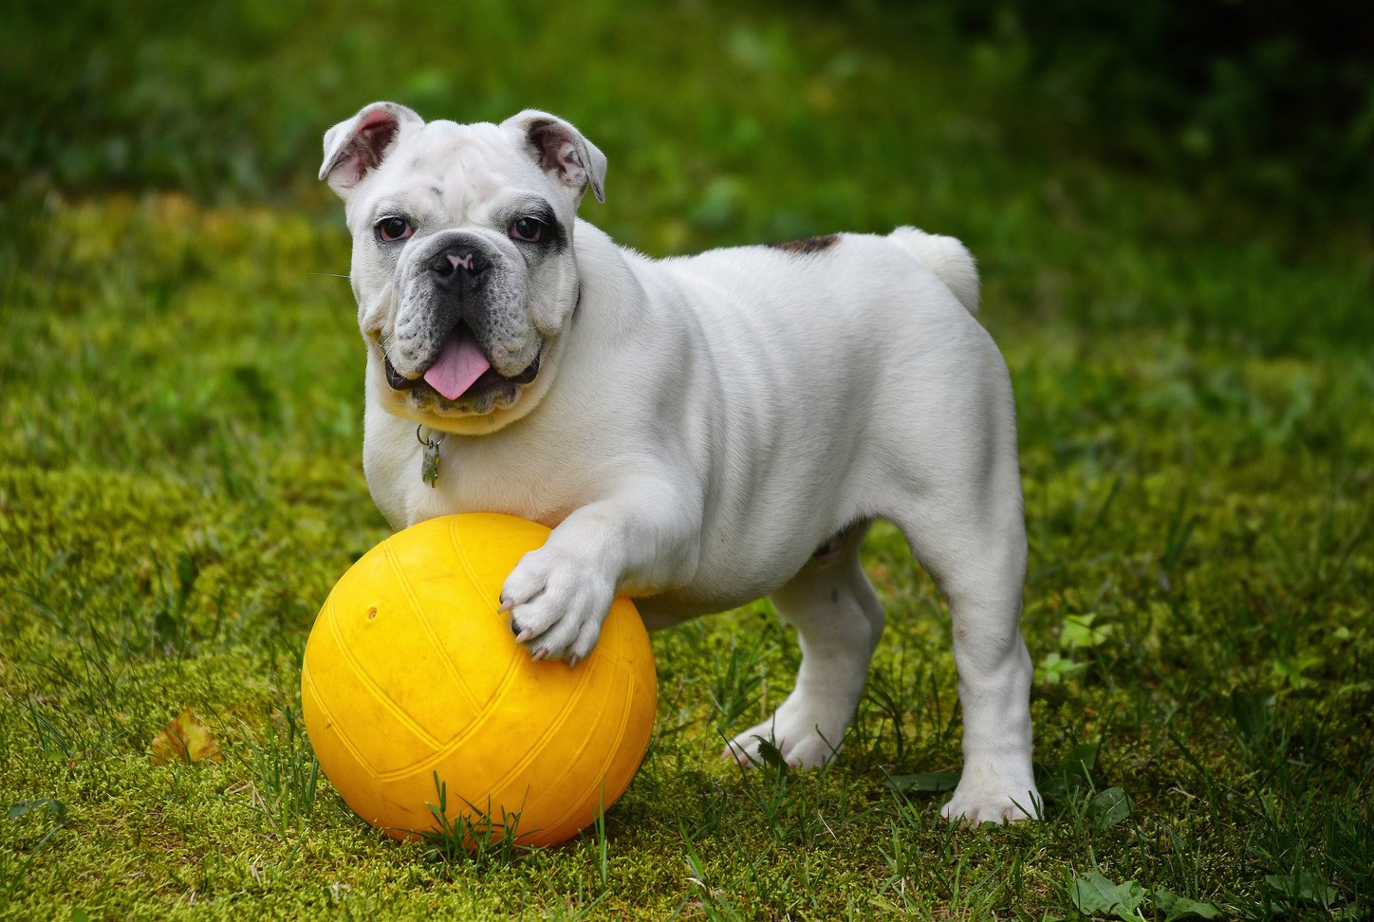



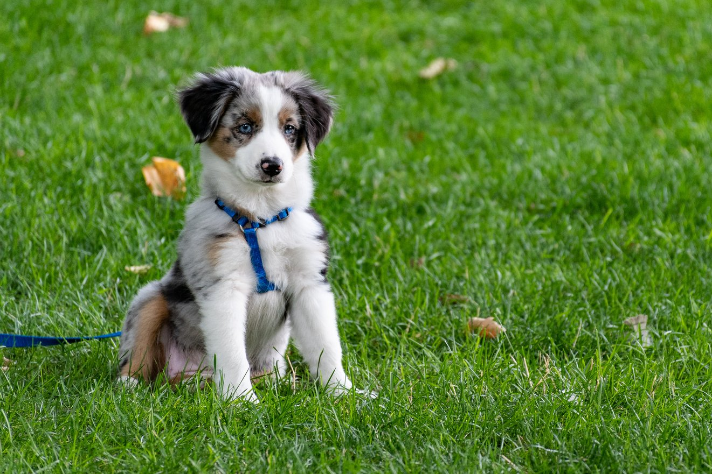
Một số bài văn bố cục chư­a rõ ràng.
Diễn đạt còn lủng củng, câu văn mang tính liệt kê.
Viết còn sai lỗi chính tả.
Hạn chế

Slide 6
















2. Sửa lỗi trong bài

Slide 7




Đọc lại bài làm của em và nhận xét của thầy cô để phát hiện lỗi.

Slide 8



Gợi ý:
Câu chuyện em kể có mở đầu, diễn biến và kết thúc rõ ràng không?
Những chi tiết về nhân vật lịch sử có đúng với câu chuyện em đã được đọc, được nghe không?
Việc sắp xếp các chi tiết trong câu chuyện có hợp lí không?
Bài làm có mắc lỗi về dùng từ, đặt câu, chính tả không?

Slide 9



3. Học tập những bài làm tốt.

Slide 10

Đọc một số bài làm tốt trước lớp

Slide 11

Chia sẻ
Em ấn tượng với điều gì nhất trong bài viết của bạn?
Em học được điều gì từ bài viết của bạn?
Em có góp ý gì để bài viết của bạn hay hơn?

Slide 12



4. Viết lại đoạn văn

Slide 13

Em hãy chọn một đoạn văn viết chưa đạt để viết lại cho hay hơn.

Slide 14
